Slide 1
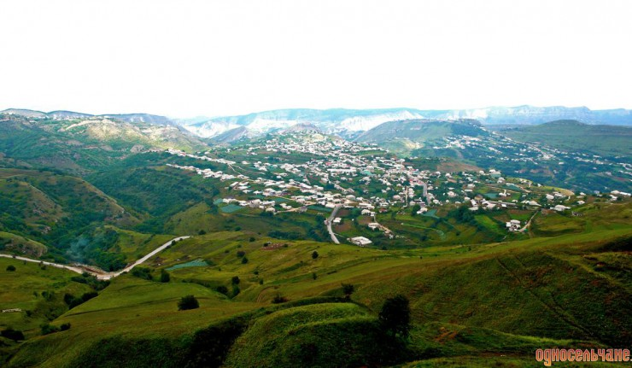
Даргантачи гIяхIладли

Slide 2
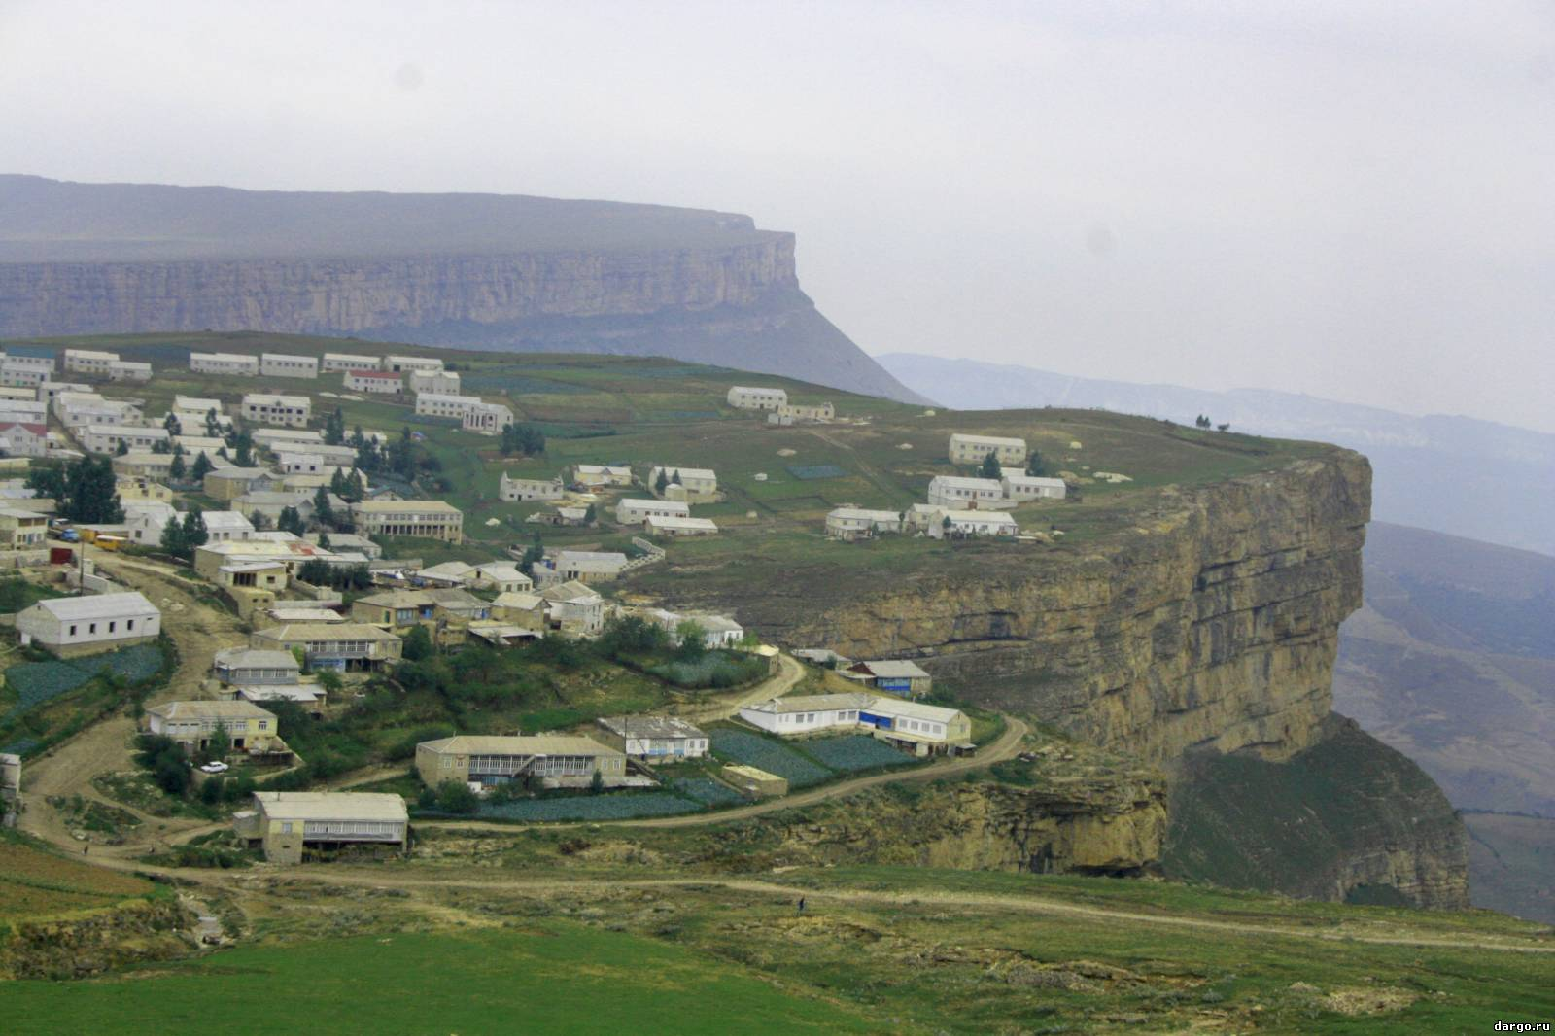
Дарган мез хIедалуси дарганра дарган ахIен!

Slide 3
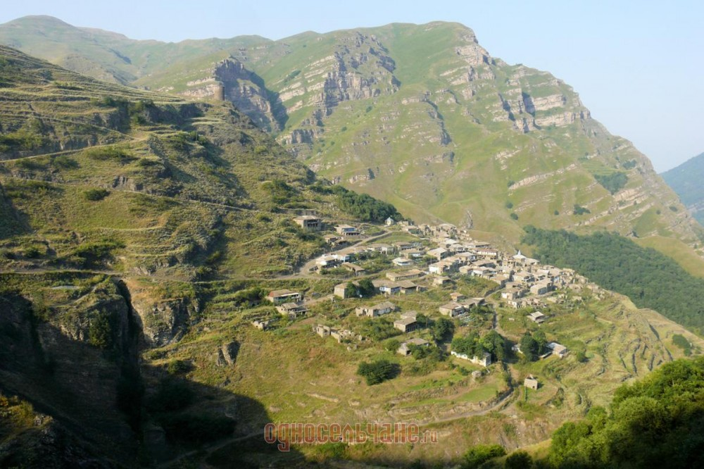
Гьарил дарга чебла саби нешла мез дагьни

Slide 4
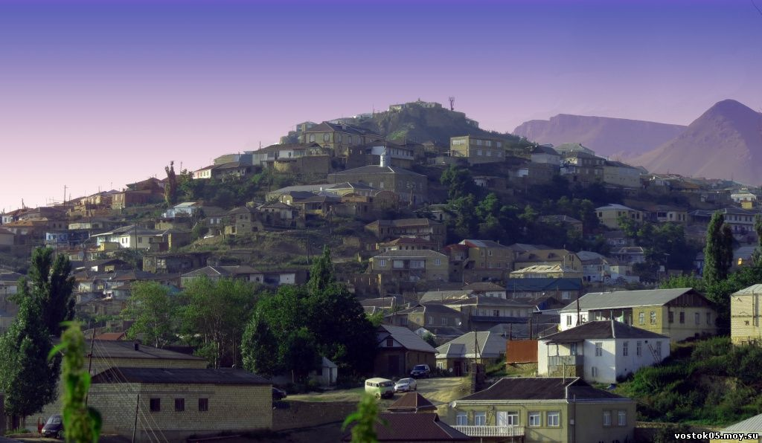
Нешла мез – дурхъати мез сари,
илди асес яра дицес хIейрар!

Slide 5
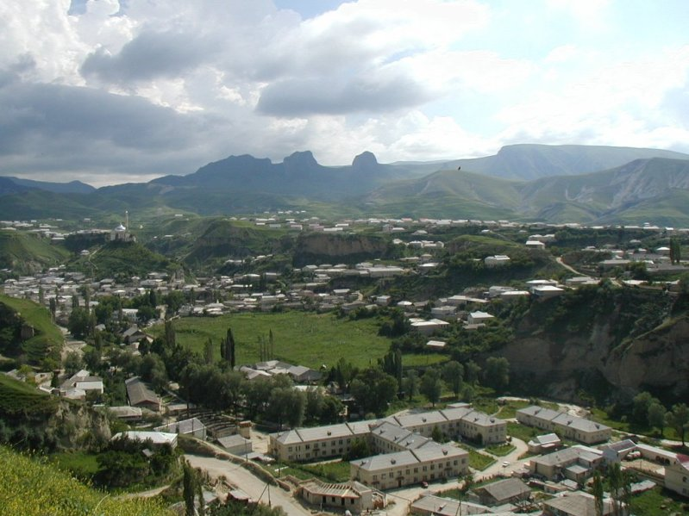
Дусми аркьян
халкь барсбирар,
амма мез кавлан.

Slide 6
Ишди дугьби хIушала лугъатличи шурдатирая.
Жагаси, чуду-хинкI, багьлали, ранг, хIериэс, кIари, азгъин, гIурдус, жягIял, тIашизес, цIябхIели, чеди, галга, къалабали.

Slide 7
ЛехIдизирая назмуличи ва хIисаббарая
чиди лугъатуни гьандушили
ГI. Абу-Бакарли.

Slide 8
Дарган мез
ГIяжаибси мез сари
Нушала даргала мез,
Нешла бикIули саби,
Агара дудешла мез.
Мискинси саби, бикIар,
Нушала мезла давла,
ДугIла саби ил хабар –
Диур мез Батирайла.
Мезла хала хIеркIлизи
ВерхIел хIеркI лер дашули,
ВерхIелра лугъатлизир
Дугьби лер рангдикIули.
Илди айхъес балуси
Сай верхIна гIяхIна гъабза,
Мез давлачердируси
Пергерси гъайла уста.

Slide 9
ХIурхъила гъайли вирар
Дигайла хIябкуб дурес,
Бяхъили чулан чугур,
Исбагьи гIяшикьрарес.
ЦIудхъурла цIакьти сари
ГIяхIгъубзначил гъайикIес,
КьяртIбелкIи тIулба супел,
Гъайли шурми дучIахъес.
Рахли душман чевхъалли,
Дигули ари буцес,
«ХIябал хIярхIя акьурли,
Чети пясли арукьиз».
Хайдакьла гъайли вирар
Сирмуг хъярба беркахъес,
УркIи барес, бурили
Масхарала ца хабар:
«Я циннии абирули.
Я биран авалтуси
Мейданра мейдан акку».
Ахъушала хъу дерхъаб
Паргъатли лякьирбирес,
Сабура каммабиаб
«Уркурли гIяра бурцес».
ГIярбукIла лугъатлизир
Устадешла гъай дирар,
УрцIразиб игIянайван,
Илди дархдалги дирар.
Уркухъаннира биру
МаслигIят сунна гъайли,
Бугаси диргалара
Буру уркIи ряхIятли:
«БицIабква анкъи хIили
Иш нуша хIяйккантела!»

Slide 10
Сецад берхъили хьалли,
Ца галга анхъ бетхIерар,
Сецад давлачеб хьалли,
Ца лугъат мез бетхIерар.
Гьар журала цIедешли
Анхъ бухъули кьяйдали,
Лерил лугъатуначил,
Мезра дерхъаб духъули!
ГIяжаибти мез сари
Нушала даргала мез,
Нешла бикIули саби.
Агартив дудешла мез?
ГIилмула урхьни ихъес,
Дунъяла жуз сабирхъес,
Нушаб чараагарти,
Гъамтили детаурти.
Лергу урусла мезра
Нушани дузахъути.
ГIур сейкIусирав илдас,
Дудешла мез хIейкIули?

Slide 11
Ишди дугьбазирад предложение цалабяхъая.
ДАРГАН
МЕЗ
ДАРГАНРА
ХIЕДАЛУСИ
ДАРГАН
АХIЕН!

Slide 12
Ишди предложениеби цугдуцая ва сегъуна декIардеш лебал белгибарая.
Дия нешли ну шике ряхIрариб. (къадарла л.)
Дила абали ду шине раткяхъивда. (хайдакьла л.)
Дила нешли ну шичи рархьира. (ахъушала л.)
Дила вабал ду гьинняхI ратягъибда. (ицIарила л.)
Дила абали ну шики раргьаира. (муирала л.)

Slide 13
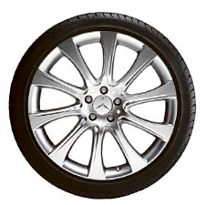
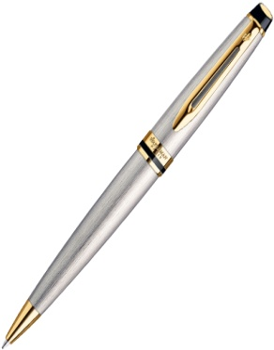
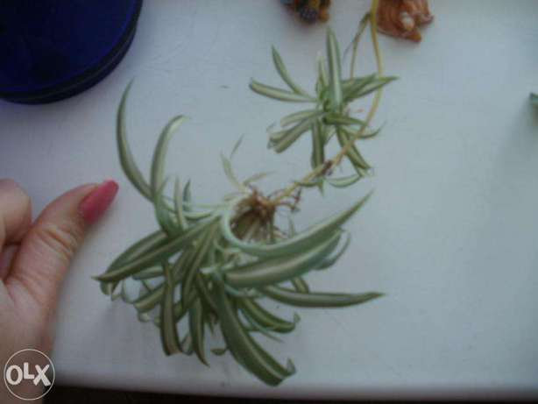
−
−
−
ЛА
УЧКА
К
₊
₊
₊
ГIямарла Батирай чиди лугъатличи сайри далуйти дучIуси?

Slide 14
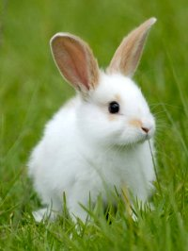
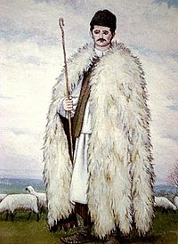
− А
− УН
−МИ
₊
₊
Мунги ГIяхIмад чиди лугъатла вакил сая?

Slide 15
ГIергъити дугьбазирад существительноеби, прилагательноеби, глаголти черделкIеная.
БугIярдеш, кункси, лукIес, хIеркI, шиниша, пикриикIес, ватIан, айзес, пикри, ахъси, бурес, душман, цархIил, гIяббаси, касиб, бялихъ, хьанцIа, ванаси, жагаси, иршес, пашманиуб.

Slide 16
СУЩЕСТВИТЕЛЬНОЕБИ
ПРИЛАГАТЕЛЬНОЕБИ
БУГIЯРДЕШ,
ХIЕРКI, ПИКРИ,
ВАТIАН, БЯЛИХЪ, ДУШМАН,
ГIЯББАСИ.
КУНКСИ, ШИНИША, АХЪСИ, ЦIАРХIИЛ, ХЬАНЦIА, ВАНАСИ, ЖАГАТИ.
ГЛАГОЛТИ
ЛУКIЕС, ПИКРИИКIЕС, АЙЗЕС, БУРЕС, КАСИБ, ИРШЕС, ПАШМАНИУБ.

Slide 17
Иш назмулизирад лугъатла дугьби черделкIеная, белгибарес чиди лугъатличи белкIунси назму.
БуцIар цIала ламили
Игулего дила чарх,
Гьар мурт гьанбикаллера
ХIу агни нушачил варх.
Лерил хIянки даркьиле
Камте гIямру деркIиле,
ХIела уркIила мурад
Укьунил хIебуриле.
УркIи бицIибил децIра
Чарх бицIиб шишимтера,
Датаде хIуни гIелар
БекI бицIиб пикрумбера.
ХIу сенъан ебкIибилрел
Наб багьес ахъри бигиб.
Саби – ахIинабела
Ахир кабихьес бигиб.

Slide 18
Иш назмулизирад лугъатла дугьби черделкIеная, белгибарес чиди лугъатличи белкIунси назму.
БуцIар цIала ламили
Игулего дила чарх,
Гьар мурт гьанбикаллера
ХIу агни нушачил варх.
Лерил хIянки даркьиле
Камте гIямру деркIиле,
ХIела уркIила мурад
Укьунил хIебуриле.
УркIи бицIибил децIра
Чарх бицIибил шишимтера,
Датаде хIуни гIелар
БекI бицIиб пикрумбера.
ХIу сенъан ебкIибилрел
Наб багьес ахъри бигиб.
Саби – ахIинабела
Ахир кабихьес бигиб.

Slide 19
Кроссворд арзая ва илаб дигIянабикибси дев баргая.
 |  | 1
2
3
 | 4
 | 5
 |  | 6
7
8
Буйнакскла районнизиб сегъуна лугъатла дарганти саби хIербирути?
Сегъуна лугъат саби литературный мезлис хьулчили касибси?
Дахадаевла районна центр.
Даргантицун хIербируси, царал миллатла халкь агарси район.
Мургьи-арцла устнала ши.
Дарс бехIбихьес гьалар дирхъу.
ДекIар - декIарти шимазир ва махьурбазир дузахъути гъайлис се бикIара?
ГIямарла Батирай чиди лугъатличи сайри далуйти дучIуси?

Slide 20
 |  | 1 Къ | А | Д | А | Р | Л | А
2 А | Хъ | У | Ш | А | Л | А
3 У | Р | К | А | Р | А | Х
 | 4 С | Е | Р | Г | О | Къ | А | Л | А
 | 5 К | У | Б | А | Ч | И
 |  | 6 З | Я | Н | Къ
7 Л | У | Г ъ | А | Т
8 Х I | У | Р | Хъ | И | Л | А

Slide 21
Лугъатла дугьби ца кьукьялизи ва литературный дугьби кIиибил кьукьялизи делкIирая.
Ликка, дабри, яцIал, кIатIи, ппала, ттуттеш, неш, кIана, кIаппар, савгъат, калкка, жагаси, верхIел,
чаквел, жагвай, курди, ангъвал,
гъуршла, ишбархIи, хIева.

Slide 22
Ликка – лига
яцIал – вецIал
кIатIи – кIана
ппала – бала
ттуттеш – дудеш
кIаппар – кIапIи
калкка – галга
чаквел – жагаси
жагвай – жагаси
ангъвал – авал
Гъуршла – жягIял
Дабри
неш
кIана
савгъат
жагаси
верхIел
ишбархIи
хIева

Slide 23
ГIергъити дугьбазирад
имцIасигъуна декIарбарая.
ЛАВАША, ГУБДЕН,
ГУНИБ, АХЪУША,
СЕРГОКЪАЛА.

Slide 24
Синонимти дакIесли, урдатурти дугьби кадатирая.
1)ХIябибли сунела … диркьаличи гечбариб.
2)Илаб илала … яшавлизиб ункъли кабииб. 3)ЗягIипикили гIергъи АсхIябли букуси …, дебали биштIаси бири.
4)Дубурлантала бекIлибиубси … диъла хинкI саби. 5)Солдатуни гIергъисигъуна … барес хIядурбикIулри. 6)Ил гьакIлис душнайс нушачил гьатIи … барес дигули ахIенри.
ГIягIнити дугьби: хъалибарг, дергъ, кулпет, беркала, дяв, хурег.

Slide 25
1)ХIябибли сунела хъалибарг диркьаличи гечбариб.
2)Илаб илала кулпет яшавлизиб ункъли кабииб.
3)ЗягIипикили гIергъи АсхIябли букуси беркала, дебали биштIаси бири.
4)Дубурлантала бекIлибиубси хурег диъла хинкI саби.
5)Солдатуни гIергъисигъуна дергъ барес хIядурбикIулри.
6)Ил гьакIлис душнайс нушачил гьатIи дяв барес дигули ахIенри.

Slide 27
СИРХIЯЛА
ЦIУДХЪУРЛА
КЪАДАРЛА
ХАЙДАКЬЛА
МЕМУХ1ЕЛА
АХЪУШАЛА
ИЦIАРИЛА
ДАРГАЛА
ЛУГЪАТУНИ
ЛАВАШАЛА
ГУБДЕНИЛА
МУИРАЛА
ЦЕЛЕБКIАЛА
ЧИРАГЪЛА
ДЕЙБУКIЛА
КУБАЧИЛА
ХIУРХЪИЛА
ГIЯШТIИЛА

Slide 28
Иш галгаличи кIапIри даршес ва гьар кIапIиличи дарганти хIербирути шимала уми делкIес.

Slide 29
Хъули хIянчи
ХIянчи 246. Литературный мезличи шурдатирая. ХIеръая, сегъуна барсдеш алкIулил.
ХIакьли гIяхIна гьвабзала
ХIвябразир хIвяб ахъдирар
Шивухъун багьадулла
Гьва дублис цIилда дирар.
Ца ккулала квайзиратт
ХIябал барха хIвя дирхъян,
Ца хIинтIала баркклератт
ХIябдарш барха цIва айхъан. (Халкьла далай)
«Замана» газетализибад касили ца текст шурбатирая хIушала лугъатличил.
Литературный мезличи биштIаси сочинение белкIес «Дила ши ва шила шанти».

